Slide 1
学生行为多层网络构建与可视化报告
静态综合单层 + 多层可行性 + 关键节点识别

Slide 2
建模设定（静态与通信属性）
不做时间序列：全期静态网络
存在即为边：任意时刻有交互即连边（导出无权版）
同时导出加权版：强度为次数/时长等累计
communication 不做学生-学生层，作为节点属性（features.csv）

Slide 3
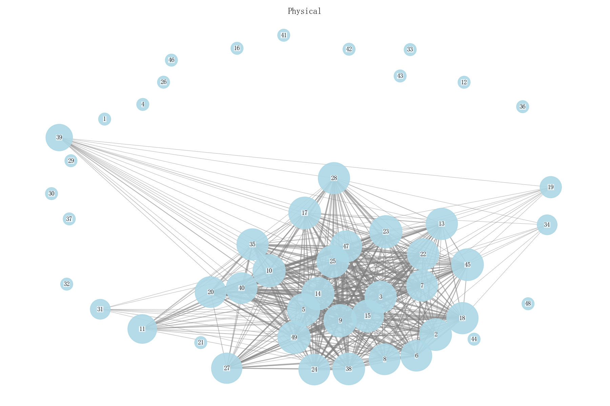
Physical（物理接近+共同就餐）静态综合层
数据来源：sensing/**/*.csv；dining/** 或 dinning/**
字段示例：时间戳、目标ID、强度/距离；就餐时间与地点
构边逻辑：近距离累计接触时长 + 同地同时间就餐共现次数
静态规则：全期存在即为边；各源权重先归一后合并

Slide 4
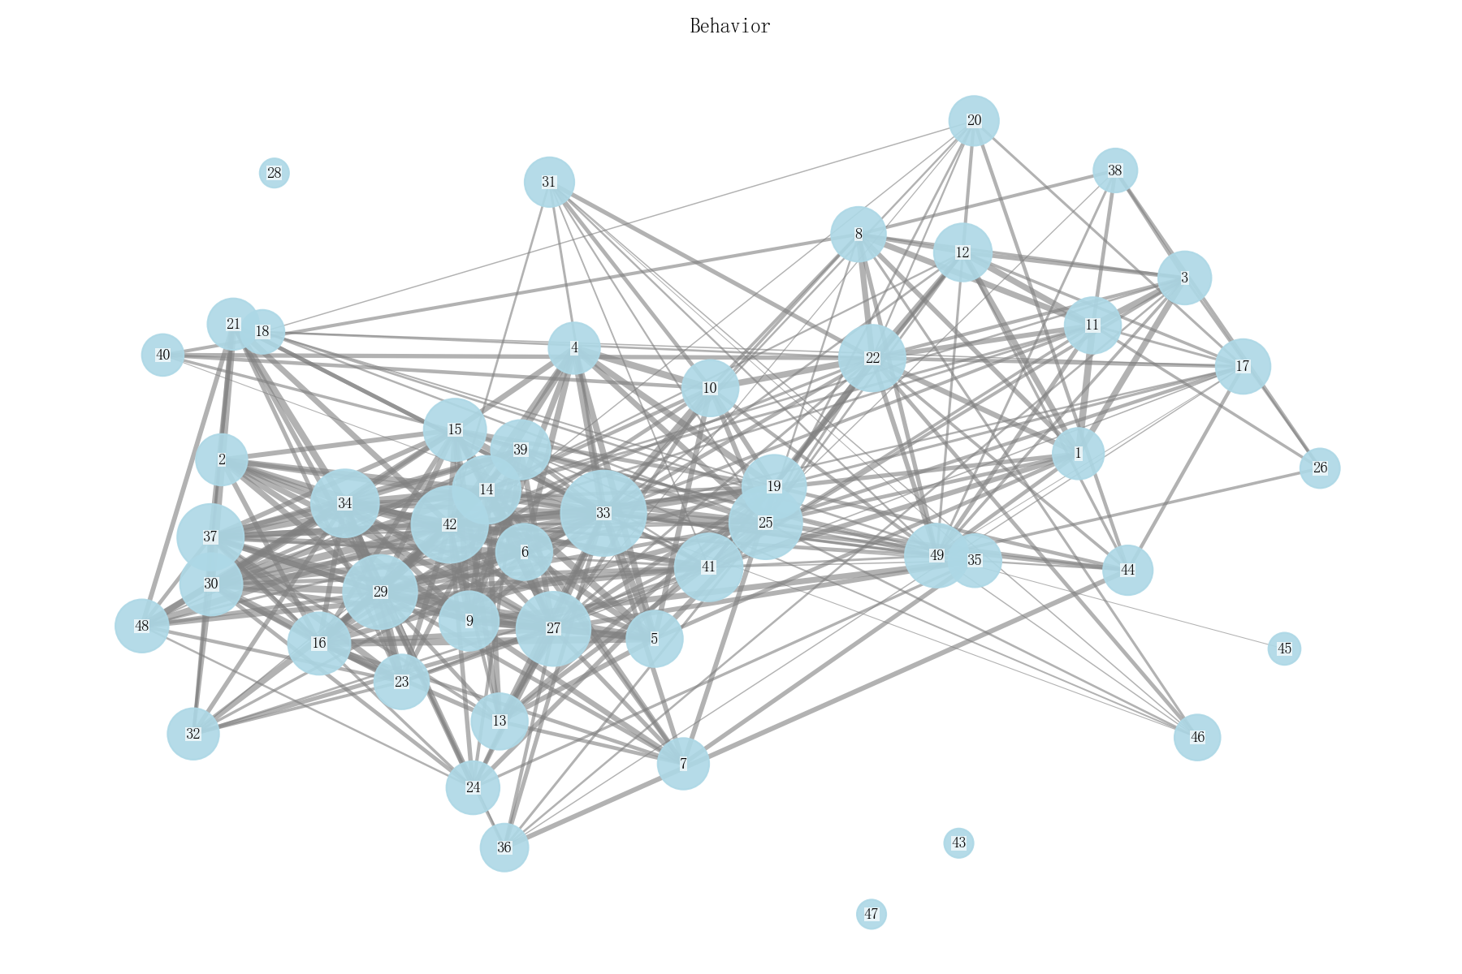
Behavior（日历共现+应用相似度）静态综合层
数据来源：calendar/*.csv；app_usage/*.csv
字段示例：事件ID、起止时间、参与者；应用包名/时间戳
构边逻辑：日历两两共现计数；应用使用相似度（余弦，阈值+top_k）
合并方式：两图权重归一化后合并为静态行为层

Slide 5
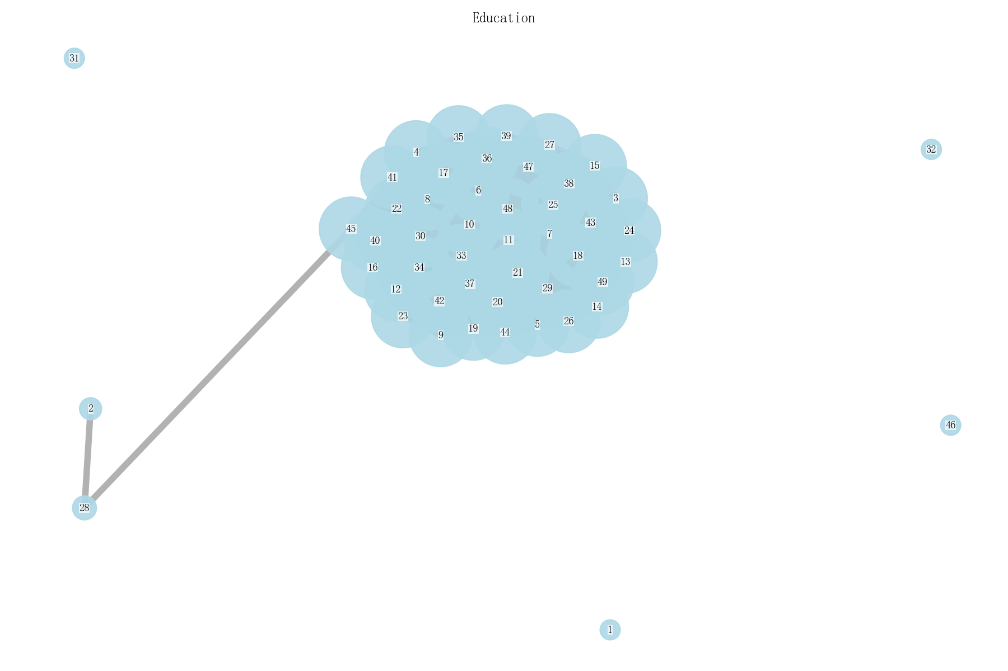
Education（同课共修）静态层
数据来源：education/**/class.csv（首列uid，其余为课程代码）
构边逻辑：学生两两共享课程计数作为边权
说明：支持学生-课程二分图，但多层采用共修投影
静态规则：全期存在即为边（共享课程数>0）

Slide 6
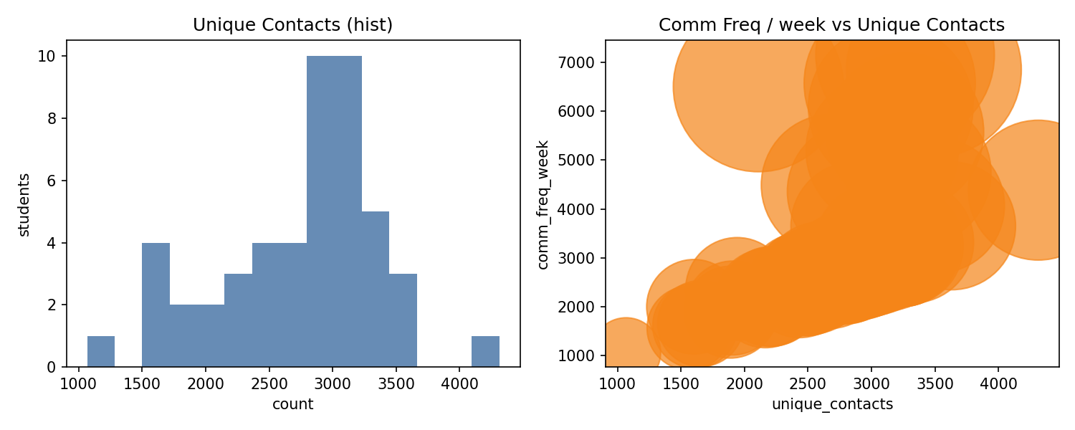
Communication（节点属性层）
数据来源：call_log/call_log_*.csv；sms/sms_*.csv
限制说明：号码/地址单向哈希，无法识别对方学生 → 不构边
特征列：calls_total、sms_total、comm_freq_day/week、unique_contacts、entropy 等
左图：unique_contacts 直方图 + 每周频次散点（点径随通话+短信量）

Slide 7
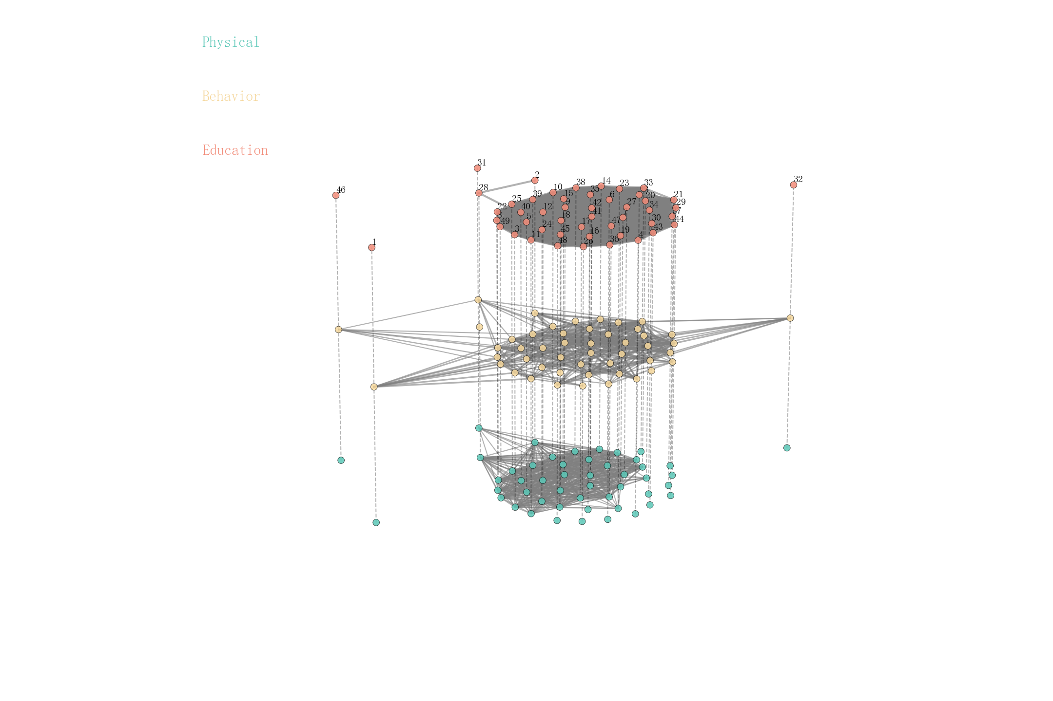
多层网络（三层：Physical + Behavior + Education）
静态规则：全期存在即为边；各层权重归一化
层间耦合：omega·I（同一学生跨层相连）
导出产物：supra_adjacency.csv；multi_layer_edges.csv
可视化：Multiplex3D.png（三层示意图）

Slide 8
多层网络可行性与关键节点识别
多层构建链路完整：静态层、编号统一、supra矩阵与边导出已验证
可视化：3D多层示意（Multiplex3D.png），可用于演示
关键节点识别可行：层感知中心性、跨层参与系数、多层k-core等
建议做参数敏感性分析（层间耦合omega、各层归一化方式）
数据质量与节点统一影响跨层一致性，需做缺失与稳健处理

